Slide 1
«Формы и методы работы при реализации воспитательно-образовательной деятельности по ОП ДО»

Slide 2
Воспитательно-образовательный процесс условно подразделен на:
совместную деятельность с детьми: непосредственно образовательную деятельность, осуществляемую в процессе организации различных видов детской деятельности (НОД);
образовательную деятельность, осуществляемую в ходе режимных моментов;
самостоятельную деятельность детей;
взаимодействие с семьями детей по реализации основной образовательной программы дошкольного образования.

Slide 3
Основной подход к формированию Программы предусматривает решение образовательных задач в совместной деятельности взрослого и детей и самостоятельной деятельности детей не только в рамках непосредственно образовательной деятельности, но и при проведении режимных моментов в соответствии со спецификой дошкольного образования

Slide 4
Формой организации обучения является непосредственно образовательная деятельность (НОД). Непосредственно образовательная деятельность организуется и проводится педагогами в соответствии с учебным планом. НОД проводятся с детьми всех возрастных групп детского сада. В режиме дня каждой группы определяется время проведения НОД, в соответствии с «Санитарноэпидемиологических требований к устройству, содержанию и организации режима работы ДОУ».

Slide 5
Непосредственно образовательная деятельность организуется по всем направлениям развития детей, при этом используются занятия разных видов:
Комплексная непосредственно образовательная деятельность
Тематическая непосредственно образовательная деятельность
Интегрированная непосредственно-образовательная деятельность
Экскурсия
Труд
Беседа
Игра-драматизация
Игра-путешествие
Игра-экспериментирование
Конкурс
Комбинированная непосредственно образовательная деятельность

Slide 6
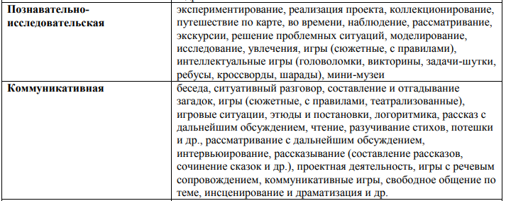

Slide 7
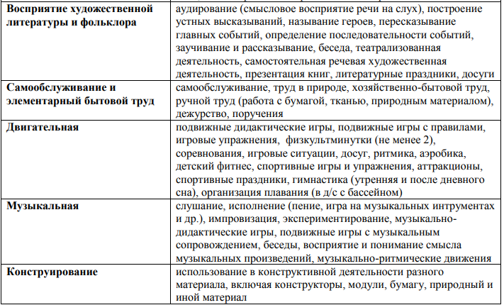

Slide 8
В контексте ФГОС ДО одним из основных принципов организации воспитательно-образовательной работы является принцип интеграции образовательных областей.
Использование разнообразных форм работы, позволяет реализовать этот принцип в практической деятельности.
Интеграция образовательных областей делает образовательный процесс интересным и содержательным и обеспечивает достижение необходимого и достаточного уровня развития ребенка для успешного освоения им содержания дошкольного образования.

Slide 9
Формы работы по образовательным областям
направления развития и образования детей (далее - образовательные области): | Формы работы
 | Младший дошкольный возраст | Старший дошкольный возраст
Физическое развитие | Игровая беседа с элементами движений Игра Утренняя гимнастика Интегративная деятельность Упражнения Ситуативный разговор Беседа Рассказ Чтение Проблемная ситуация | Физкультурное занятие Утренняя гимнастика Игра Беседа Рассказ Чтение Рассматривание. Интегративная деятельность Контрольно- диагностическая деятельность Спортивные и физкультурные досуги Спортивные состязания Совместная деятельность взрослого и детей тематического характера Проектная деятельность Проблемная ситуация

Slide 10
Формы работы по образовательным областям
Социально-коммуникативное | Игровое упражнение Индивидуальная игра Совместная с воспитателем игра Совместная со сверстниками игра (парная, в малой группе) Игра Чтение Беседа Наблюдение Рассматривание Чтение Педагогическая ситуация Праздник Экскурсия Ситуация морального выбора Поручение Дежурство. | Индивидуальная игра. Совместная с воспитателем игра. Совместная со сверстниками игра Игра Чтение Беседа Наблюдение Педагогическая ситуация. Экскурсия Ситуация морального выбора. Проектная деятельность Интегративная деятельность Праздник Совместные действия Рассматривание. Проектная деятельность Просмотр и анализ мультфильмов, видеофильмов, телепередач. Экспериментирование Поручение и задание Дежурство. Совместная деятельность взрослого и детей тематического характера Проектная деятельность

Slide 11
Формы работы по образовательным областям
Речевое развитие | Рассматривание Игровая ситуация Дидактическая игра Ситуация общения. Беседа (в том числе в процессе наблюдения за объектами природы, трудом взрослых). Интегративная деятельность Хороводная игра с пением Игра-драматизация Чтение Обсуждение Рассказ Игра | Чтение. Беседа Рассматривание Решение проблемных ситуаций. Разговор с детьми Игра Проектная деятельность Создание коллекций Интегративная деятельность Обсуждение. Рассказ. Инсценирование Ситуативный разговор с детьми Сочинение загадок Проблемная ситуация Использование различных видов театра

Slide 12
Формы работы по образовательным областям
Познавательное развитие | Рассматривание Наблюдение Игра-экспериментирование. Исследовательская деятельность Конструирование. Развивающая игра Экскурсия Ситуативный разговор Рассказ Интегративная деятельность Беседа Проблемная ситуация | Создание коллекций Проектная деятельность Исследовательская деятельность. Конструирование Экспериментирование Развивающая игра Наблюдение Проблемная ситуация Рассказ Беседа Интегративная деятельность Экскурсии Коллекционирование Моделирование Реализация проекта Игры с правилами

Slide 13
Формы работы по образовательным областям
Художественное –эстетическое развитие | Рассматривание эстетически привлекательных предметов Игра Организация выставок Изготовление украшений Слушание соответствующей возрасту народной, классической, детской музыки Экспериментирование со Звуками Музыкально-дидактическая игра Разучивание музыкальных игр и танцев Совместное пение | Изготовление украшений для группового помещения к праздникам, предметов для игры, сувениров, предметов для познавательно-исследовательской деятельности. Создание макетов, коллекций и их оформление Рассматривание эстетически привлекательных предметов Игра Организация выставок Слушание соответствующей возрасту народной, классической, детской музыки Музыкально- дидактическая игра Беседа интегративного характера, элементарного музыковедческого содержания) Интегративная деятельность Совместное и индивидуальное музыкальное исполнение Музыкальное упражнение. Попевка. Распевка Двигательный, пластический танцевальный этюд Танец Творческое задание Концерт- импровизация Музыкальная сюжетная игра

Slide 14
Методы образования дошкольников и их применение в образовательном процессе
Название метода | Определение метода | Рекомендации по использованию
Методы по источнику знаний
Словесные | Рассказ, беседа и др. | Словесные методы позволяют в кратчайший срок передать информацию детям
Наглядные | Метод иллюстраций и метод демонстраций. Ребенок получает информацию с помощью наглядных пособий и технических средств. Наглядные методы используются во взаимосвязи со словесными и практическими методами обучения. | Метод иллюстраций предполагает показ детям иллюстративных пособий: плакатов, картин, зарисовок на доске и пр. Метод демонстраций - показ мультфильмов, диафильмов и др. В современных условиях особое внимание уделяется применению такого средства наглядности, как компьютер индивидуального пользования. Компьютеры дают возможность воспитателю моделировать определенные процессы и ситуации, выбирать из ряда возможных решений оптимальные по определенным критериям, т.е. значительно расширяют возможности наглядных методов в образовательном процессе при реализации ООП дошкольного образования.
Практические | Практические методы обучения основаны на практической деятельности детей и формируют практические умения и навыки. | Выполнение практических заданий проводится после знакомства детей с тем или иным содержанием и носит обобщающий характер. Упражнения могут проводиться в организованной образовательной деятельности и в самостоятельной деятельности.

Slide 15
Методы образования дошкольников и их применение в образовательном процессе
Методы по характеру образовательной деятельности детей
Информационно- рецептивный | Воспитатель сообщает детям готовую информацию, а они ее воспринимают, осознают и фиксируют в памяти. | Один из наиболее экономных способов передачи информации. Однако при использовании этого метода обучения не формируются умения и навыки пользоваться полученными знаниями.
Репродуктивный | Суть метода состоит в многократном повторении способа деятельности по заданию воспитателя. | Деятельность воспитателя заключается в разработке и сообщении образца, а деятельность детей – в выполнении действий по образцу.
Проблемное изложение | Воспитатель ставит перед детьми проблему – сложный теоретический или практический вопрос, требующий исследования, разрешения, и сам показывает путь ее решения, вскрывая возникающие противоречия. Назначение этого метода – показать образцы научного познания, научного решения проблем. | Дети следят за логикой решения проблемы, получая эталон научного мышления и познания, образец культуры развертывания познавательных действий.
Частично-поисковый | Воспитатель расчленяет проблемную задачу на подпроблемы, а дети осуществляют отдельные шаги поиска ее решения. | Каждый шаг предполагает творческую деятельность, но целостное решение проблемы пока отсутствует.
Исследовательский | Метод призван обеспечить творческое применение знаний. | В процессе образовательной деятельности дети овладевают методами познания, так формируется их опыт поисково- исследовательской деятельности.
Активные методы обучения | Активные методы предоставляют дошкольникам возможность обучаться на собственном опыте, приобретать разнообразный субъективный опыт. | Активные методы обучения предполагают использование в образовательном процессе определенной последовательности выполнения заданий: начиная с анализа и оценки конкретных ситуаций, дидактическим играм. Активные методы должны применяться по мере их усложнения. В группу активных методов образования входят дидактические игры – специально разработанные игры, моделирующие реальность и приспособленные для целей обучения.

Slide 16
Методы образования дошкольников и их применение в образовательном процессе
Метод- экспериментирования | Действенное изучение свойств предметов, преобразование его свойств, структуры, действенным путем установления взаимосвязи с другими объектами, установление взаимозависимости. Умственное экспериментирование (осуществляется с помощью поисков ответов на поставленные вопросы, разбора и решения проблемных ситуаций). Социальное экспериментирование (объектом изучения и эксперимента становятся отношения ребенка со своим социальным окружением: сверстниками, другими детьми, детьми противоположного пола, со взрослыми). Практическое экспериментирование (постижение всего многообразия окружающего мира посредством реальных опытов с реальными предметами и их свойствам). | Использование этого метода позволяет управлять явлениями, вызывая или прекращая эти процессы. Ребенок может наблюдать и познавать такие свойства и связи, которые недоступны непосредственному восприятию в повседневной жизни (свойства магнита, светового луча, движение воздуха, агрегатное состояние воды и др.). Экспериментирование, элементарные опыты помогают детям осмыслить явления окружающего мира, расширить кругозор, понять существующие взаимосвязи. У детей развивается наблюдательность, элементарные аналитические умения, стремление сравнивать, сопоставлять, высказывать предположение, аргументировать выводы.
Моделирование | Процесс создания модели (образца) объекта познания (или явления) или использование имеющейся модели. | Процесс замещения реальных объектов познания условными – предметами или изображениями.
Метод эстетического восприятия | Процесс отражения ребенком предмета или явления в целом при непосредственном воздействии его на органы чувств. Вид эстетической деятельности, выражающийся в целенаправленном и целостном восприятии произведений искусства как эстетической ценности, которое сопровождается эстетическим переживанием. | Оценка и эстетика окружающей обстановки, произведений искусства, явлений природы и др.
Метод поддержки эмоциональной активности | Процесс стимуляции эмоциональной активности ребенка при формировании различных личностных качеств, знаний, умений и навыков. | Решение проблемных ситуаций, ситуаций поискового содержания. Создание воображаемых ситуаций.

